Slide 1
Loja de artigos académicos
Base de Dados
André Dora 113613
António Alberto 114622

Slide 2
Table of contents
01
02
03
04
Conceito
Processo e Desenvolvimento
Objetivos Atingidos e a Atingir
DEMO

Slide 3
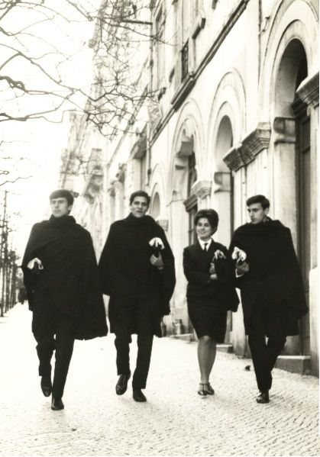
Conceito
O nosso projeto consiste numa aplicação para gerir o stock de uma loja de artigo académicos e de papelaria.

Slide 4
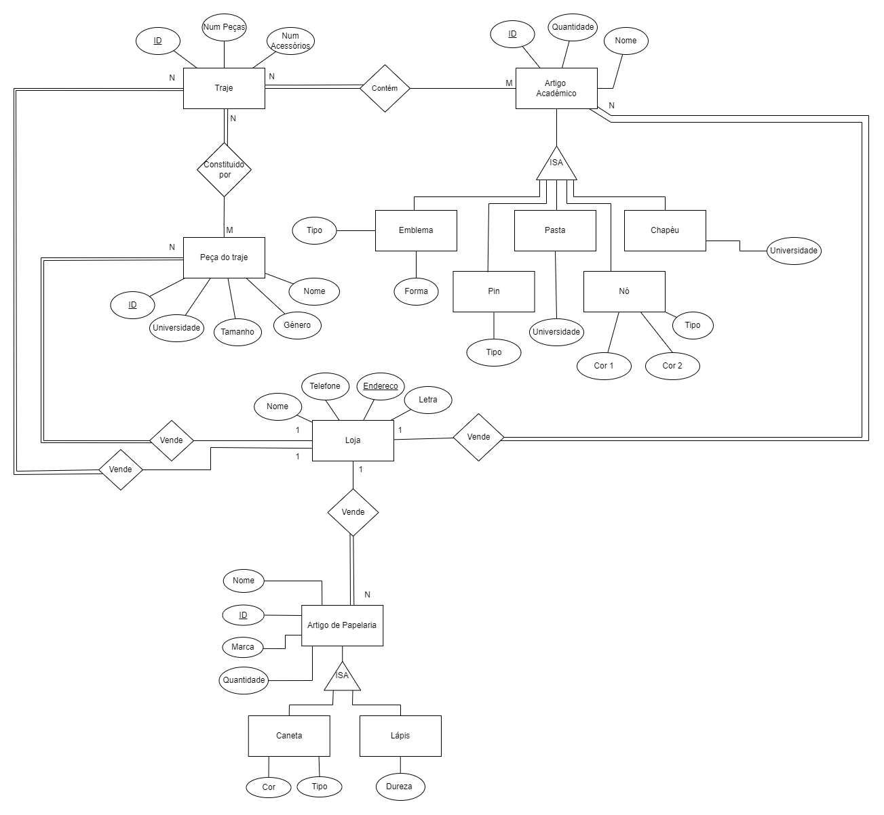
Diagrama Entidade- Relacionamento

Slide 5
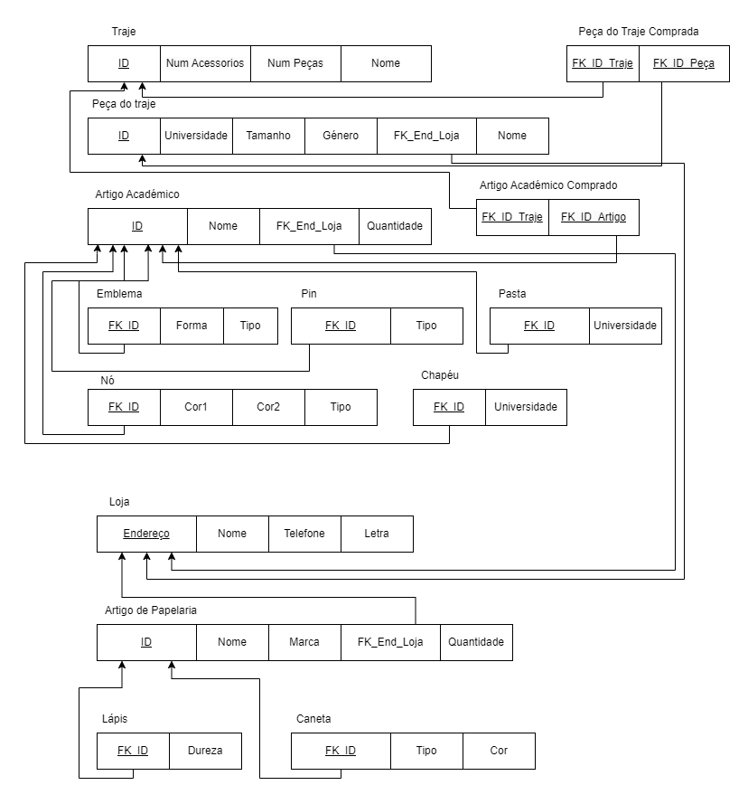
Esquema Relacional

Slide 6
Esquema Relacional (SGBD)

Slide 7
Requisitos
Visualizar os detalhes de todos os artigos
Pesquisar artigos por nome
Filtrar artigos
Adicionar/Remover Artigos, trajes e peças de traje da BD
Adicionar/Remover Artigos e Peças dos Trajes Criados

Slide 8
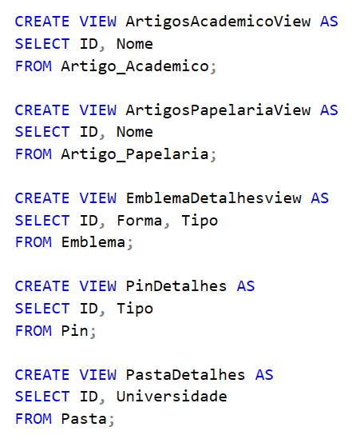
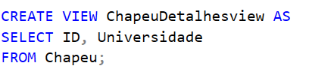
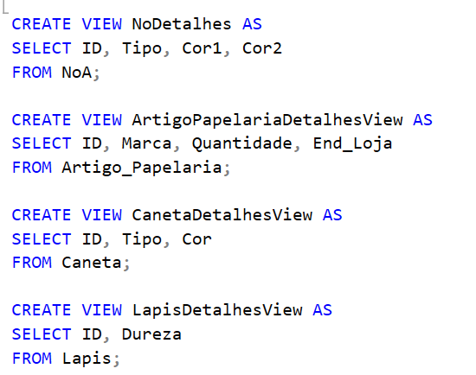
Views

Slide 9
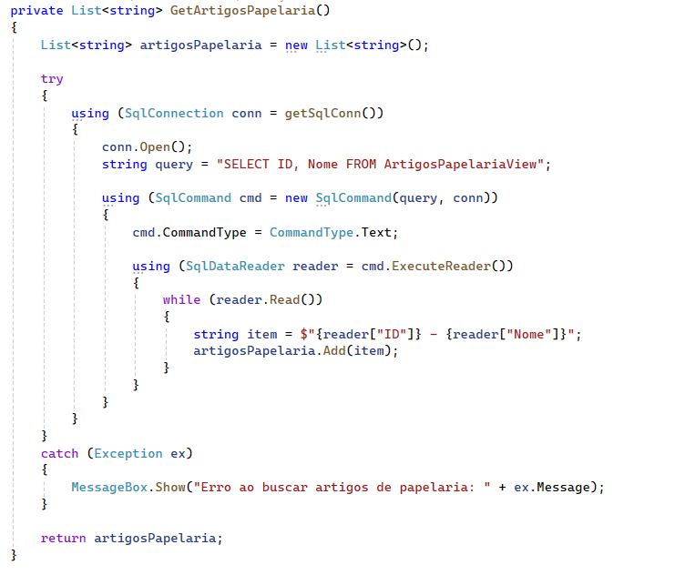
Views

Slide 10
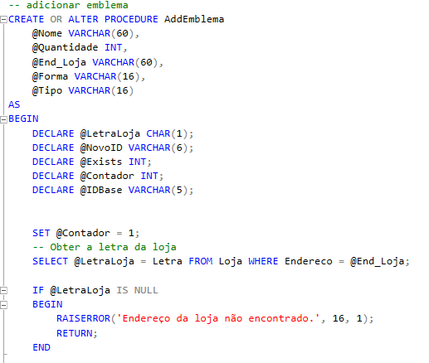
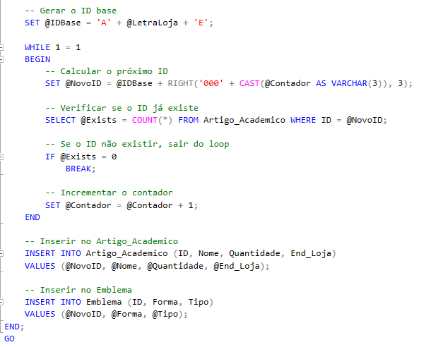
Stored Procedures

Slide 11
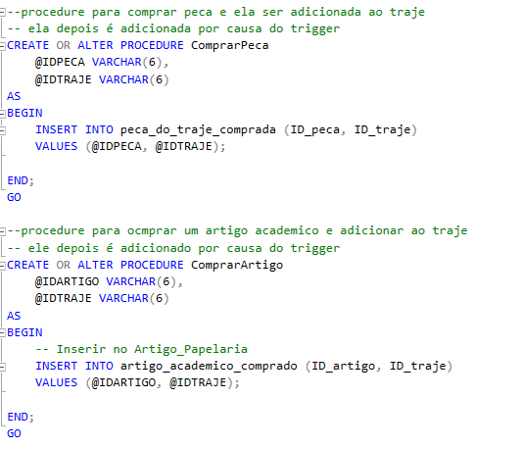
Stored Procedures

Slide 12
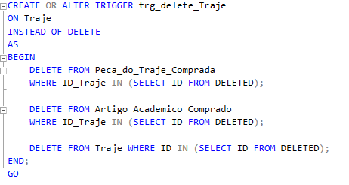
Triggers

Slide 13
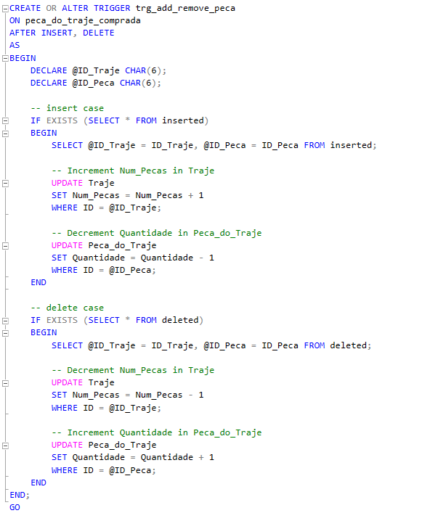
Triggers

Slide 14
Objetivos Atingidos
Objetivos a Atingir
Adicionar Artigos Académicos e de Papelaria à BD
Remover Artigos Académicos e de Papelaria à BD
Adicionar Trajes à BD
Adicionar Artigos e Peças aos Trajes Criados
Remover Artigos e Peças aos Trajes Criados
Visualizar os detalhes de tudo
Pesquisar por nome
Filtrar os resultados (corretamente)
Remover e Adicionar Peças dos Trajes à BD
Editar detalhes dos Artigos Académicos, Artigos de Papelaria, Peças do Traje e Trajes

Slide 15
04
DEMO

Slide 16
